Slide 1
CASO PRÁTICO
Exercícios SELECT
Hotel
HOTEL
QUARTO
RESERVA
CLIENTE
19 exercícios sem respostas
Pedro Ramos

Slide 2
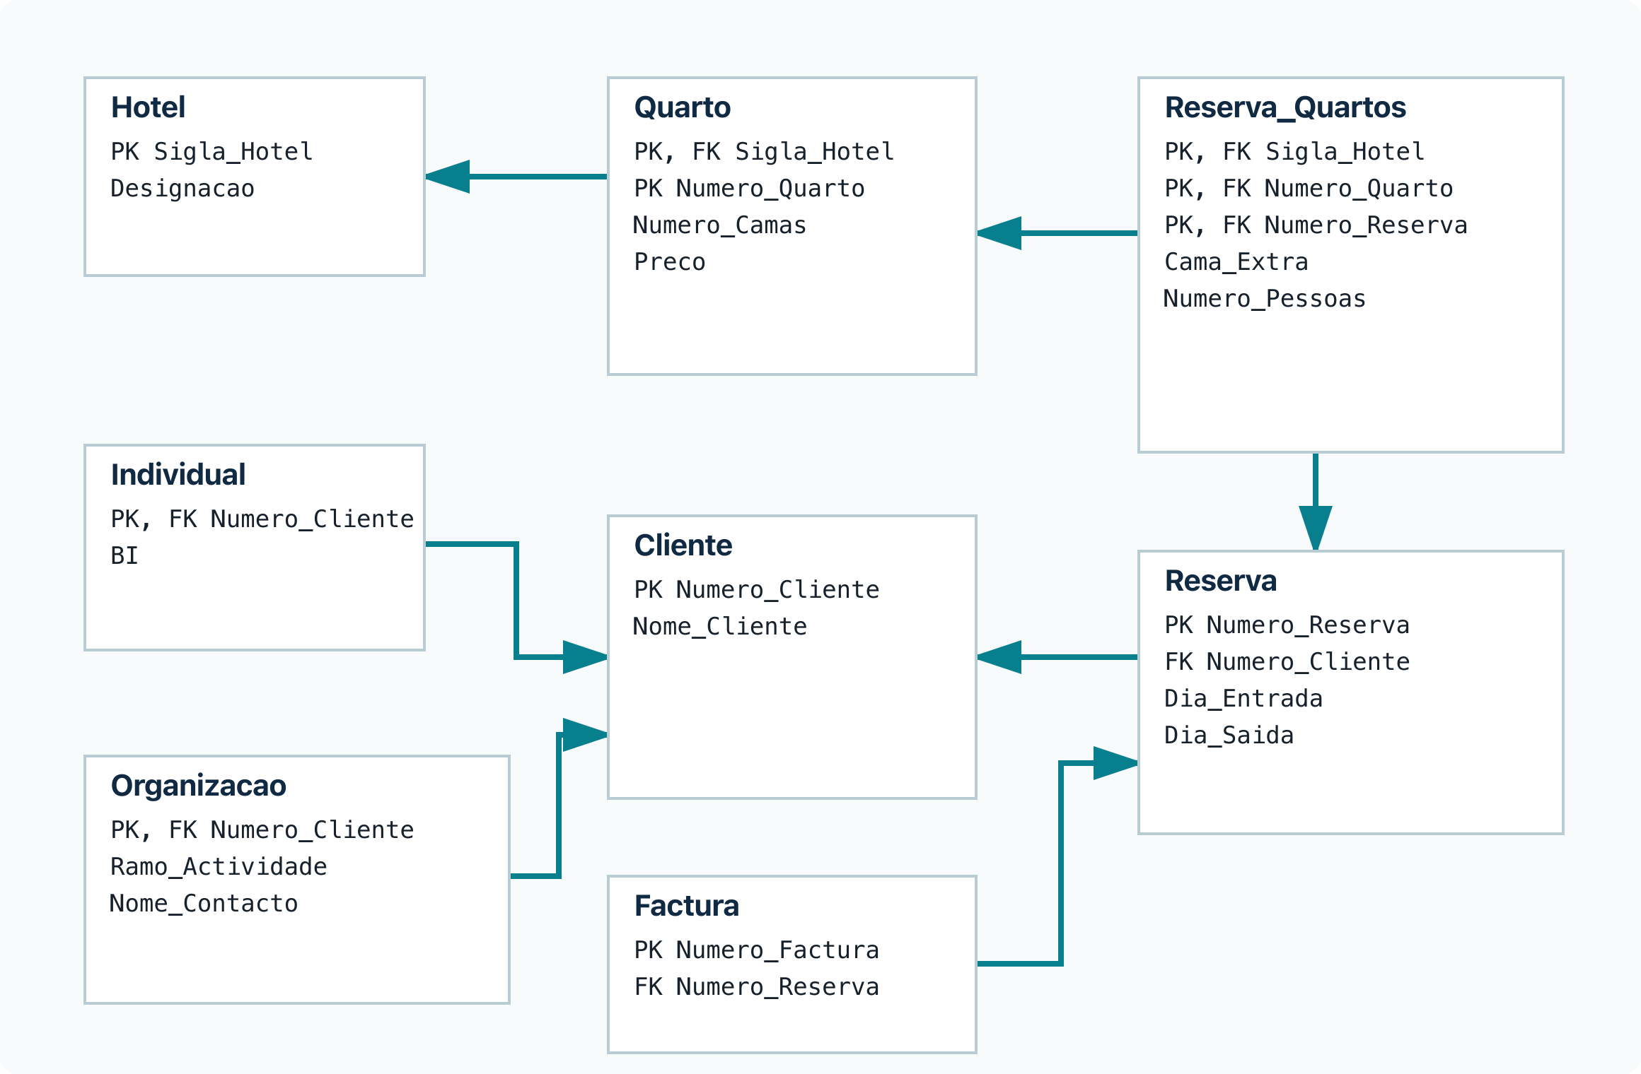
SQL · HOTEL
Diagrama relacional da base de dados
O mesmo diagrama apresentado no início do enunciado.
02 · Pedro Ramos

Slide 3
SQL · HOTEL
Exercício 1
Listar o nome de todos os clientes por ordem alfabética decrescente.
RESULTADO ESPERADO
nome_cliente
TAP
Sofia
Pedro
ONU
NASA
Luisa
Luis
ISCTE
Continente
Carlos
CE
Antonio
Ana
03 · Pedro Ramos

Slide 4
SQL · HOTEL
Exercício 2
Listar o número dos quartos do hotel cuja sigla é RM.
RESULTADO ESPERADO
numero_quarto
1
2
3
4
5
6
7
8
9
10
04 · Pedro Ramos

Slide 5
SQL · HOTEL
Exercício 3
Quantos hotéis existem na base de dados?
RESULTADO ESPERADO
total_hoteis
7
05 · Pedro Ramos

Slide 6
SQL · HOTEL
Exercício 4
Quantos quartos tem o hotel Majestic (MJ) e quantas camas têm, usando apenas um comando?
RESULTADO ESPERADO
total_quartos | total_camas
4 | 10
06 · Pedro Ramos

Slide 7
SQL · HOTEL
Exercício 5
Listar o nome de todos os clientes individuais.
RESULTADO ESPERADO
nome
Ana
Pedro
Luis
Carlos
Sofia
Luisa
Antonio
07 · Pedro Ramos

Slide 8
SQL · HOTEL
Exercício 6
Listar o nome das organizações que trabalham no ramo Alimentar.
RESULTADO ESPERADO
nome
Continente
08 · Pedro Ramos

Slide 9
SQL · HOTEL
Exercício 7
Quais são os clientes individuais que não têm BI?
RESULTADO ESPERADO
nome_cliente
Luisa
Antonio
09 · Pedro Ramos

Slide 10
SQL · HOTEL
Exercício 8
Quais são os hotéis com reservas em que pelo menos um quarto está afeto a mais de duas pessoas?
RESULTADO ESPERADO
designacao
Lisboa
Roma
10 · Pedro Ramos

Slide 11
SQL · HOTEL
Exercício 9
Quais são os hotéis com reservas que se sobrepõem a agosto ou setembro de 2012? Basta existir pelo menos um dia da reserva nesse intervalo.
RESULTADO ESPERADO
designacao
Lisboa
Majestic
Mundial
Roma
11 · Pedro Ramos

Slide 12
SQL · HOTEL
Exercício 10
Quais são os números das reservas efetuadas pela ONU e pela Ana?
RESULTADO ESPERADO
numero_reserva
1
2
3
6
10
11
12
13
14
12 · Pedro Ramos

Slide 13
SQL · HOTEL
Exercício 11
Liste os hotéis onde o cliente ISCTE já efetuou reservas.
RESULTADO ESPERADO
designacao
Alfa
Mundial
13 · Pedro Ramos

Slide 14
SQL · HOTEL
Exercício 12
Para cada hotel, indicar a quantidade de faturas, incluindo hotéis sem faturas.
RESULTADO ESPERADO
designacao | total_facturas
Alfa | 3
Baia | 0
Lisboa | 4
Majestic | 2
Mundial | 1
Roma | 5
Sheraton | 1
14 · Pedro Ramos

Slide 15
SQL · HOTEL
Exercício 13
Para cada hotel, indicar o total de quartos, incluindo hotéis sem quartos.
RESULTADO ESPERADO
designacao | total_quartos
Alfa | 8
Baia | 0
Lisboa | 6
Majestic | 4
Mundial | 12
Roma | 10
Sheraton | 10
15 · Pedro Ramos

Slide 16
SQL · HOTEL
Exercício 14
Listar os hotéis com o maior número de quartos.
RESULTADO ESPERADO
designacao | total_quartos
Mundial | 12
16 · Pedro Ramos

Slide 17
SQL · HOTEL
Exercício 15
Para cada organização, indicar o total de reservas, incluindo organizações sem reservas.
RESULTADO ESPERADO
nome_cliente | total_reservas
ISCTE | 3
ONU | 8
NASA | 0
CE | 2
TAP | 2
Continente | 0
17 · Pedro Ramos

Slide 18
SQL · HOTEL
Exercício 16
Para cada organização e cada hotel, indicar o total de reservas, incluindo combinações sem reservas.
RESULTADO ESPERADO
organização | AL BH LS MJ MN RM SH
ISCTE | 2 0 0 0 1 0 0
ONU | 2 0 1 1 1 2 1
NASA | 0 0 0 0 0 0 0
CE | 0 0 0 0 0 2 0
TAP | 0 0 0 2 0 0 0
Continente | 0 0 0 0 0 0 0
18 · Pedro Ramos

Slide 19
SQL · HOTEL
Exercício 17
Listar os hotéis com o maior número de quartos livres, considerando livre um quarto que nunca aparece em Reserva_Quartos.
RESULTADO ESPERADO
designacao | total_livres
Mundial | 8
Sheraton | 8
19 · Pedro Ramos

Slide 20
SQL · HOTEL
Exercício 18
Listar as organizações que têm reservas em todos os hotéis com quartos. O hotel Baia fica excluído porque não tem quartos.
RESULTADO ESPERADO
nome_cliente
ONU
20 · Pedro Ramos

Slide 21
SQL · HOTEL
Exercício 19
Listar o hotel com maior volume de faturação e indicar o respetivo valor.
RESULTADO ESPERADO
designacao | total
Roma | 2000.00
21 · Pedro Ramos

